Slide 1
ERROR_FREE
SSD 구현 팀 프로젝트
팀장 : 임철순
팀원: 곽민종, 김지은, 류영재,
신동익, 최순원, 추인호

Slide 2
목차
조원 소개
기능 구현 소개 및 시연
Mocking을 이용한 개발
TDD 사례
리팩토링 사례

Slide 3
조원 소개
TestShell 개발
임철순
- CommandFactory
- CommandRunner
김지은
- CommandParser
- Command
신동익
- CommandParser
- Command
- Logger
추인호
- TestScript 개발
- TestShell 개발
SSD 개발
곽민종
- BufferManager
- NandFlashMemory
류영재
SSD Command
Argument Parser
최순원
FileHandler
- NandFlashMemory

Slide 4
2. 기능 구현 소개 및 시연

Slide 5
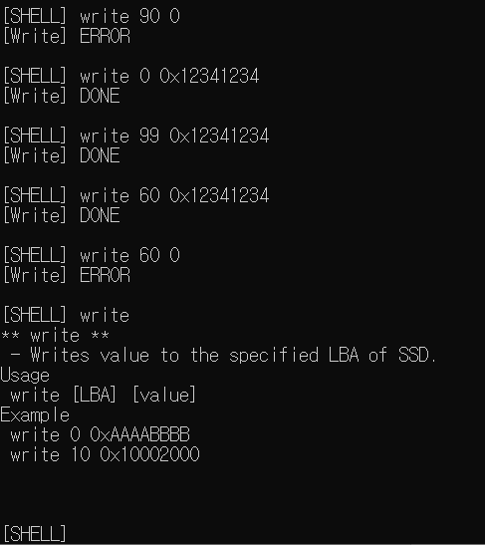
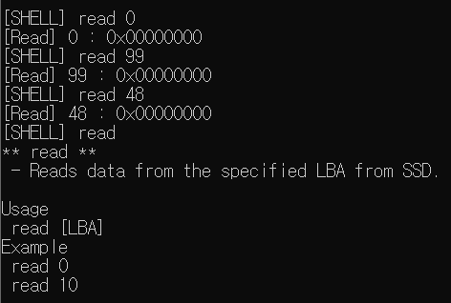
각 기능별 동작 (Read/Write)
Read
Write

Slide 6
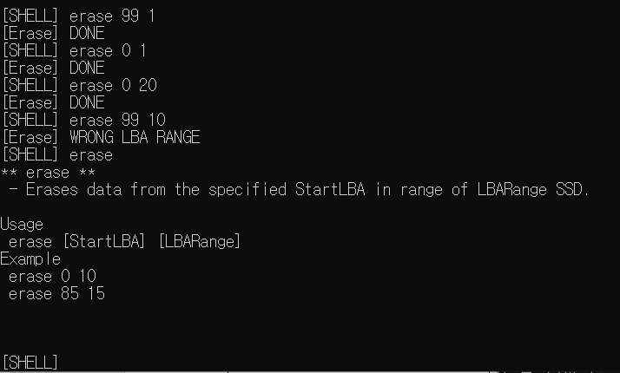
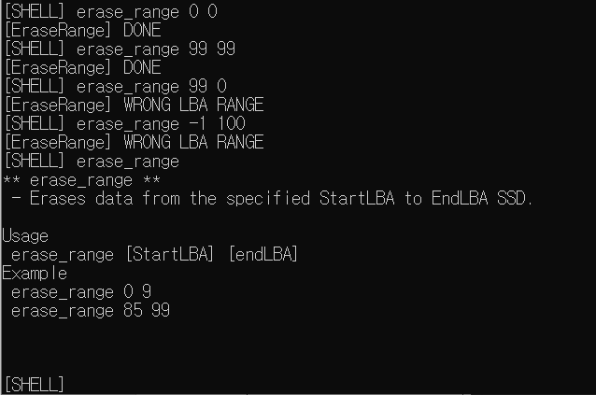
각 기능별 동작 (erase)
erase
erase_range

Slide 7
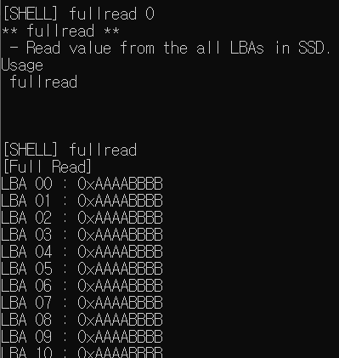
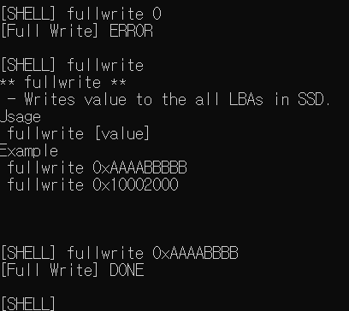
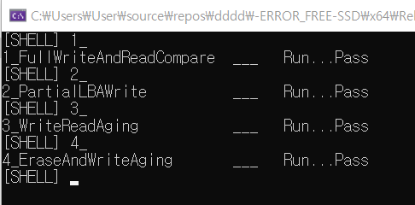
각 기능별 동작 (fullwrite/fullread/test_script)
fullread
fullwrite
TestScript

Slide 8
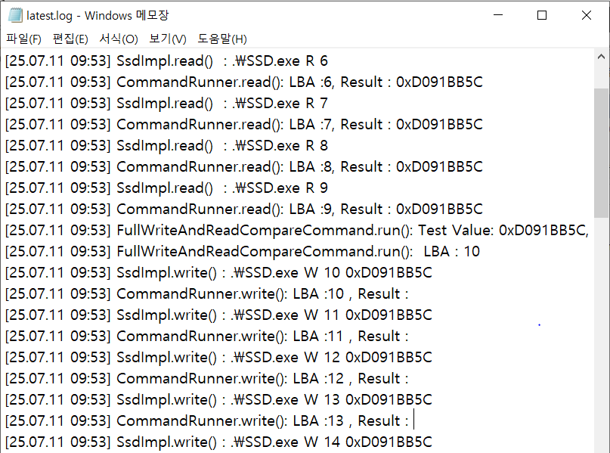
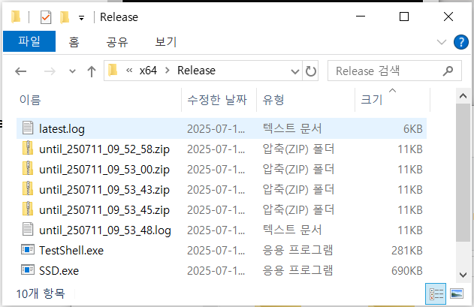
각 기능별 동작 (logger)
Logger

Slide 9
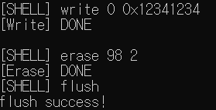
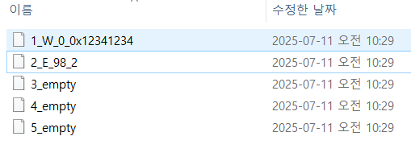
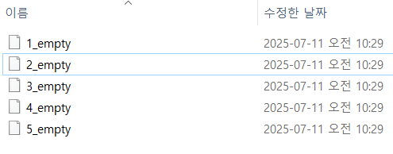
각 기능별 동작 (buffer)
Before Flush
After Flush

Slide 10
전체 구조
TestShell
Read : R [LBA]
SSD
Write : W [LBA] [Data]
Erase : E [LBA] [Size]
Flush : F

Slide 11
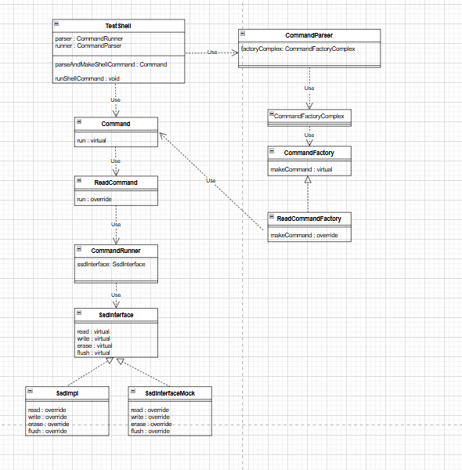
전체 구조
TestShell
- Parser, Runner 보유
CommandParser
- User 입력으로 들어온 명령을 해석하여
내부에서 정의한 Command를 return
- Command 생성은 CommandFactoryComplex를 통해 알맞은 Command 생성
CommandRunner
- Ssd에 접근 가능한 Interface를 가지고 있음
- Command.run 함수의 인자로 사용됨
CommandFactory
- 각 Command 객체를 생성해주는 Factory
Command
- 실행 주체
SsdInterface
- Ssd 에 접근하기 위한 Interface
- 실제 명령이 나가는 공간
- SsdImple : SSD.exe 를 실행, SsdInterfaceMock : Mock Interface
SSD
SsdImpl 을 통해서만 SSD에 접근

Slide 12
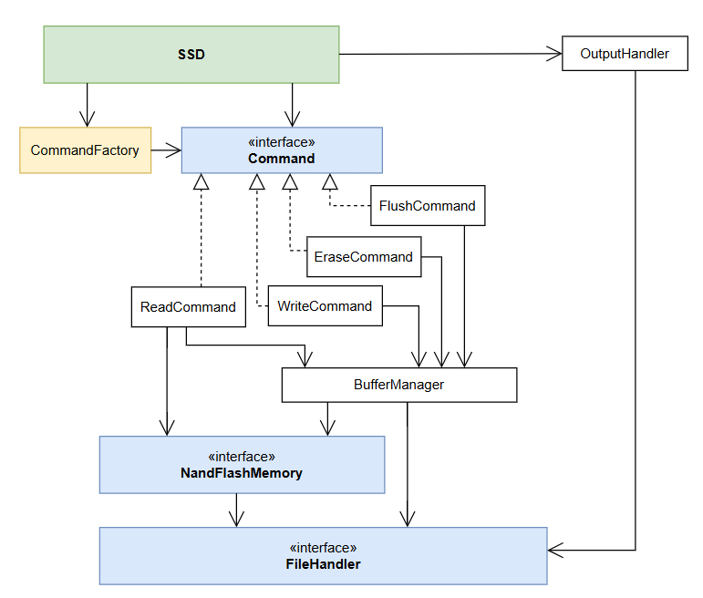
SSD
TestShell
Execute
SSD
- TestShell을 통해 들어온 Argument 를 파싱
- CommandFactory를 통해 알맞은 Command 생성
BufferManager
- Buffer와 관련된 명령어 처리
- Write / Erase 명령은 모두 Buffer Manager 를 통해 실행
FileHandler (Interface)
- File입출력으로 구현된 Buffer, ssd_nand, ssd_output 의 공통 Interface
- UT 단계에서는 파일 실제로 접근하지 않고 Mocking 하여 테스트 할수 있도록 Interface로 구현
NandFlashMemory (Interface)
- SSD의 Command 에서 기대 동작을 Stub 하여 테스트 할 수 있도록 Interface 로 구현
- 분업 시 구현안된 부분도 Stub 처리 가능
Command
- 각 Command 구현체는 SSD 명령어 별로 구현되어 해당 로직을 수행합니다.

Slide 13
3. Mocking 을 이용한 개발

Slide 14
Mocking을 이용한 개발
TestShell의 read/write 를 이용하기 위해선 SSD.exe 의 개발이 필요
SSD.exe 의 기능이 검증되지 않은 상태
TestShell 에서 SSD 사용하는 부분을 Mocking 하여 TestShell과 SSD를 병렬적으로 개발 할 수 있었음 (개발 기간 단축)

Slide 15
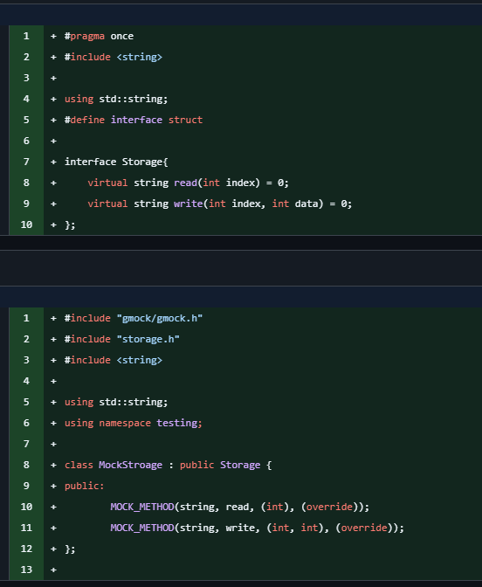
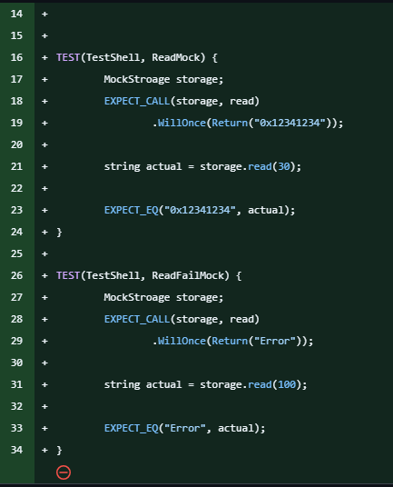
[TestShell]SSD Storage 를 Mocking
Storage 의 read/write 동작을 Mocking 할 수 있도록 구성
TestShell <-> SSD 에 대한 Mock 추가 · skycs97/-ERROR_FREE-SSD@1a7e3f6
[test] Add read test with mock · skycs97/-ERROR_FREE-SSD@d6a70f8

Slide 16
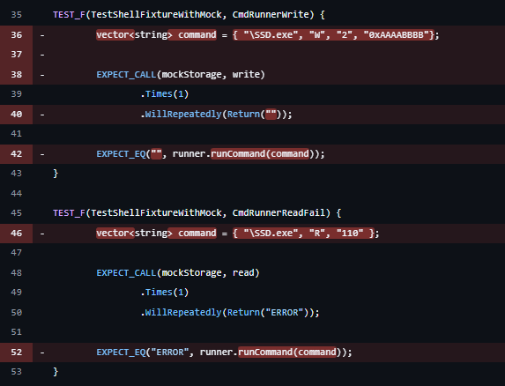
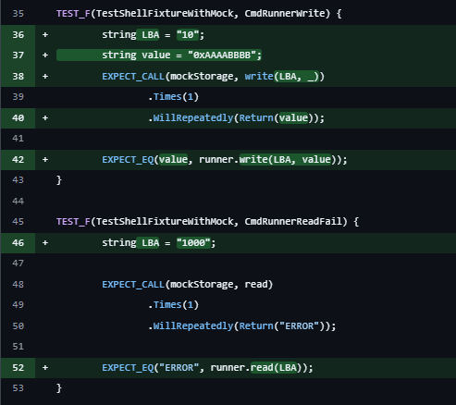
[TestShell]SSD Storage 를 Mocking
Mock을 이용한 상태로 SSD.exe 없이도 TestShell 의 구현 및 테스트가 가능해짐
실제 SSD command 를 입력받아 실행하는 방식에서 run/write 함수를 분리
[feat] Command Runner 수정 요청으로 runCommand 대신 read, write 분리 · skycs97/-ERROR_FREE-SSD@9f7f4e6

Slide 17
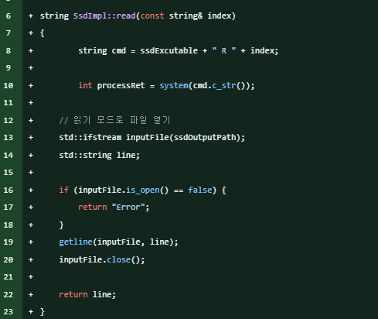
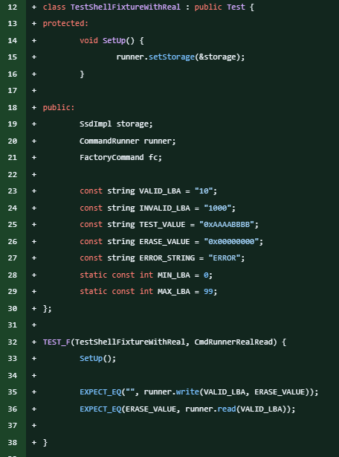
[TestShell] SSD 개발 완료 후 storage 변경
다른 곳 수정 없이 실제 SSD 사용하는 SsdImpl 구현 후 runner 에 이식하여 사용가능
[feat] SSD impl 기본 구현 · skycs97/-ERROR_FREE-SSD@9e47c27
[RED] ssd.exe를 수행하는 TC 추가하였습니다. · skycs97/-ERROR_FREE-SSD@2118ccf

Slide 18
4. TDD 사례

Slide 19
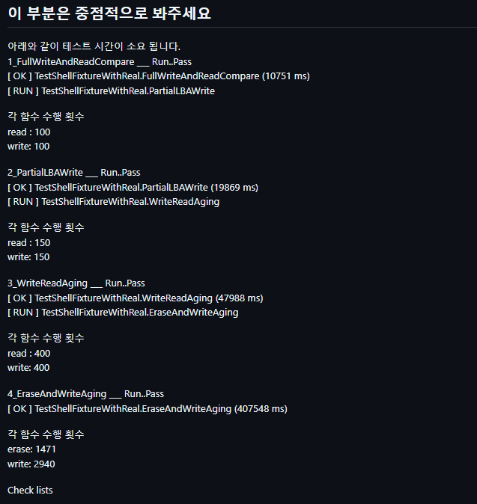
Test Script 개발
TestScript 개발 시 SSD 에게 read/write/erase 를 반복적으로 보내게 됨
더 좋은 TC를 만들기 위해 각 TC별 SSD 요청 횟수를 기록해 둠
[UT] Test script with real ssd by choo4r · Pull Request #88 · skycs97/-ERROR_FREE-SSD
1번 TestScript : Test shell/script by choo4r · Pull Request #30 · skycs97/-ERROR_FREE-SSD
2번 TestScript : [Feature] 4_erase_and_write_aging by choo4r · Pull Request #77 · skycs97/-ERROR_FREE-SSD
3번 TestScript : 3_WriteReadAging 구현 및 UT by choo4r · Pull Request #36 · skycs97/-ERROR_FREE-SSD
4번 TestScript : [Feature] 4_erase_and_write_aging by choo4r · Pull Request #77 · skycs97/-ERROR_FREE-SSD

Slide 20
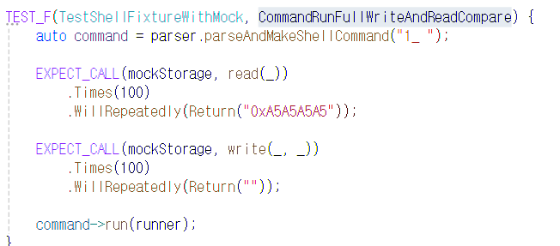
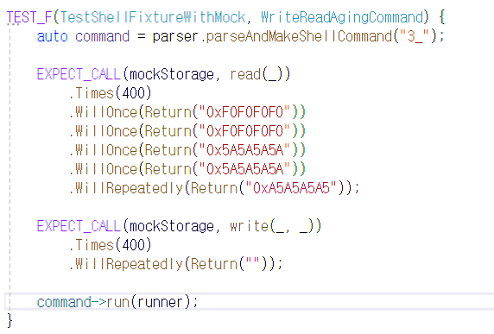
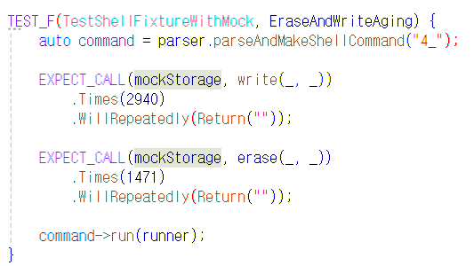
Test Script 개발
수집한 데이터 기반으로 TC생성
1번 TestScript : Test shell/script by choo4r · Pull Request #30 · skycs97/-ERROR_FREE-SSD
2번 TestScript : [Feature] 4_erase_and_write_aging by choo4r · Pull Request #77 · skycs97/-ERROR_FREE-SSD
3번 TestScript : 3_WriteReadAging 구현 및 UT by choo4r · Pull Request #36 · skycs97/-ERROR_FREE-SSD
4번 TestScript : [Feature] 4_erase_and_write_aging by choo4r · Pull Request #77 · skycs97/-ERROR_FREE-SSD

Slide 21
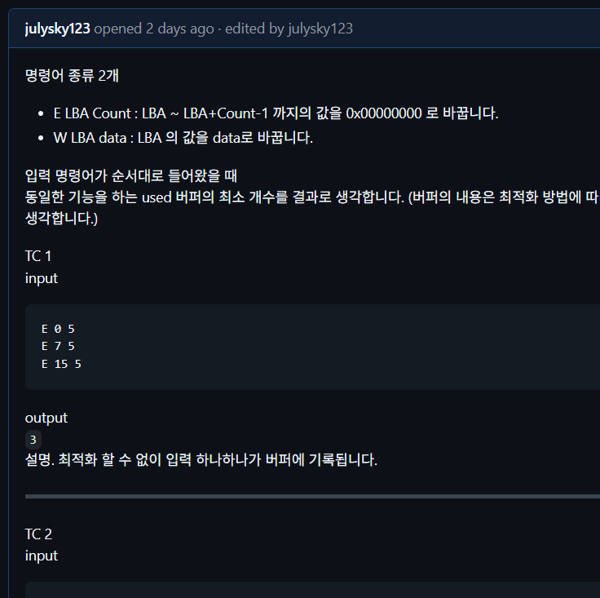
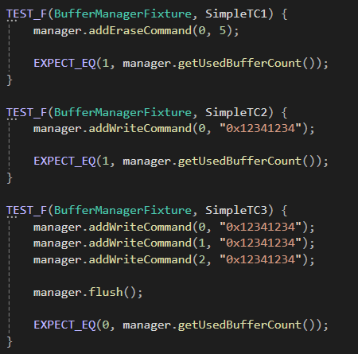
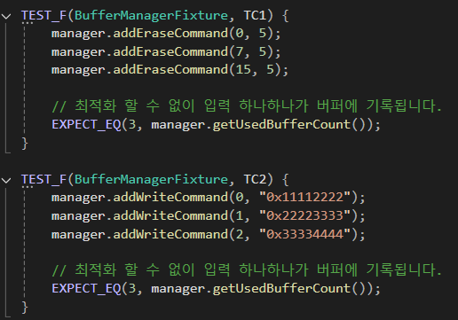
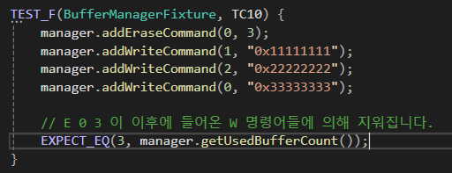
DISABLE상태의 TC 추가 후 하나씩 풀면서 개발
1. 버퍼 로직 개발 전 TC 수집
2. 수집된 TC 바탕으로 UT 먼저 추가
Basic TC 부터
버퍼의 최적화가 필요한 TC 까지
buffer manager 기본 로직 추가. by julysky123 · Pull Request #45 · skycs97/-ERROR_FREE-SSD

Slide 22
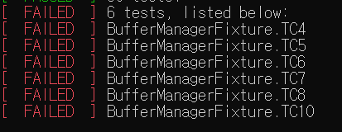
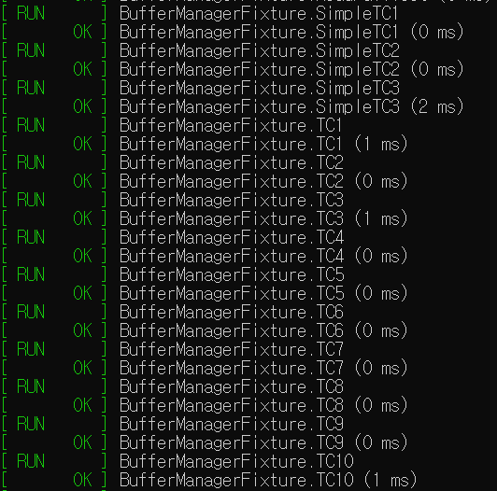
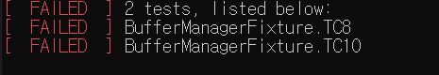
DISABLE상태의 TC 추가 후 하나씩 풀면서 개발
3. 버퍼 기본 로직 개발
최적화 없이, Write, Erase 명령이 들어오는 대로 버퍼에 기록
5. 기능 개선 – 2 (최종 적용)
로직을 추가로 개선하여 모든 TEST PASS 후 PR
TC1, 2, 3, 9 통과하여 기능 동작 확인 후,
Failed 테스트 DISABLED_ 후 PR
4. 기능 개선 – 1
로직을 최적화 하여 기능 개선 확인 후 PR

Slide 23
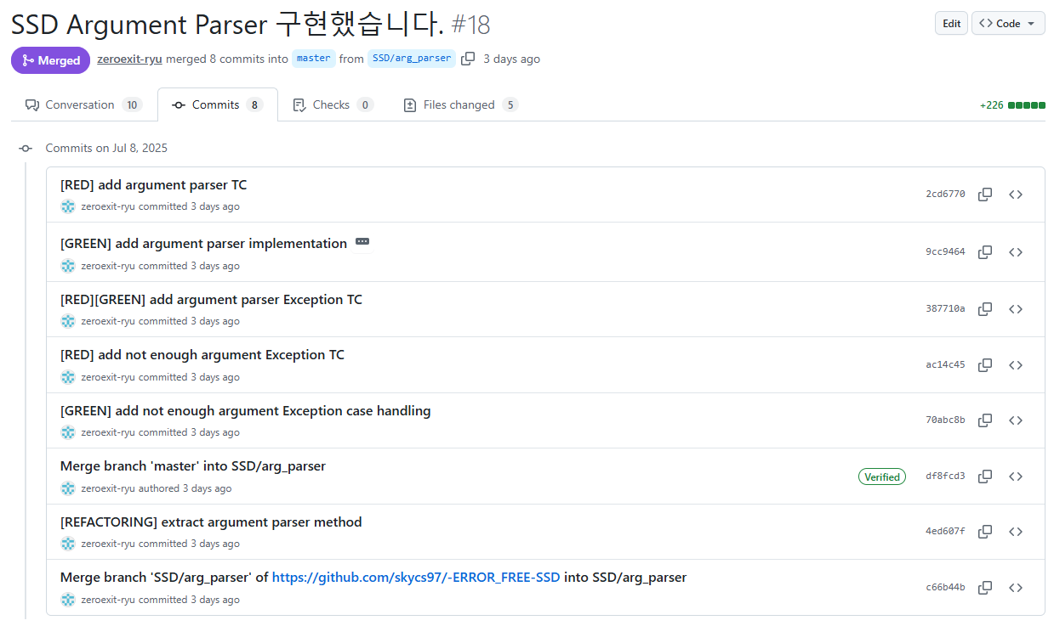
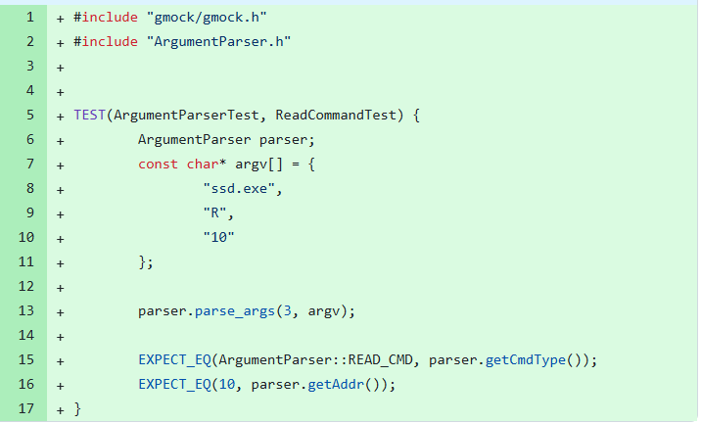
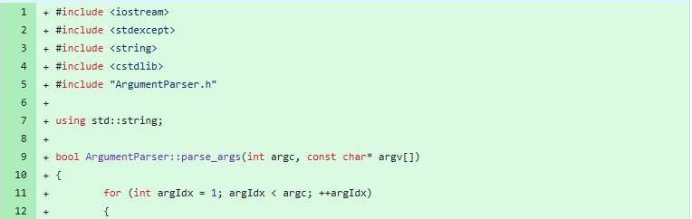
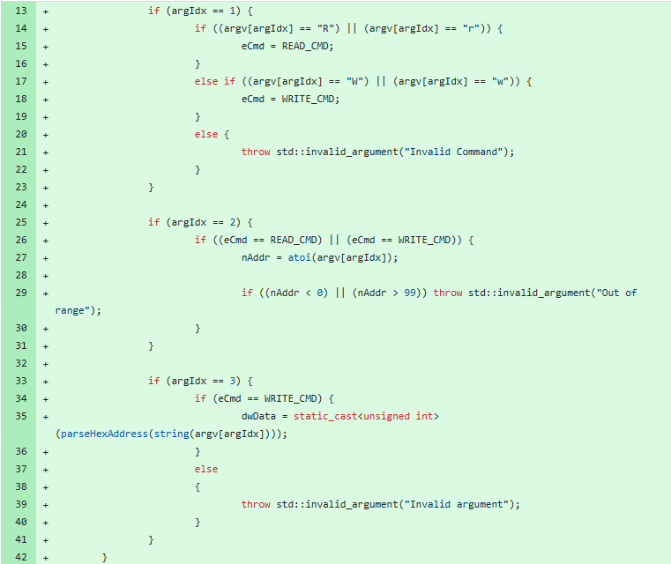
TDD SSD Argument Parser
[RED] Normal Case TC 작성
[GREEN] Method 작성
SSD Argument Parser 구현했습니다. by zeroexit-ryu · Pull Request #18 · skycs97/-ERROR_FREE-SSD

Slide 24
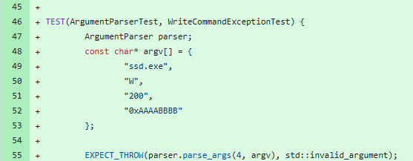
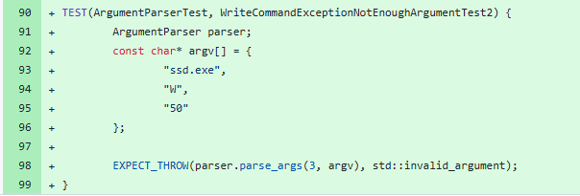
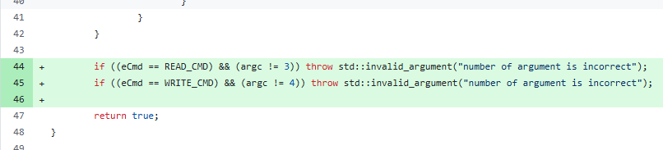
TDD SSD Argument Parser
[RED] Exception Case TC 작성
[RED] Exception Case TC 작성
[GREEN] Exception Handler 구현
SSD Argument Parser 구현했습니다. by zeroexit-ryu · Pull Request #18 · skycs97/-ERROR_FREE-SSD

Slide 25
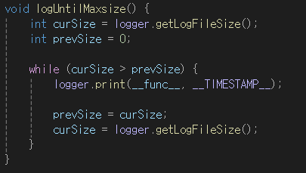
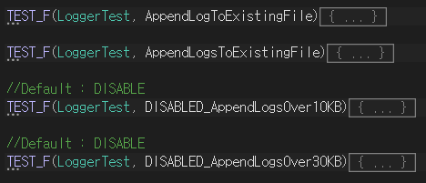
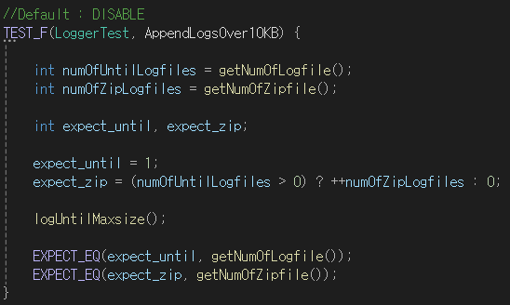
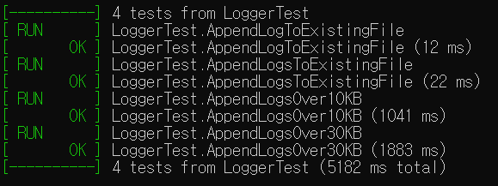
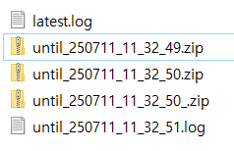
Logger 파일 생성 및 변경 기능 TDD
1. 로직 개발 전 TC 구현
10KB 초과까지 log 실행
2. logger에서 생성하는 파일에 대한 TC
3. 로직 추가하여 Test 확인
log 파일 개수
zip 파일 개수
log zip 파일 개수 변화 비교

Slide 26
5. 리팩토링 사례

Slide 27
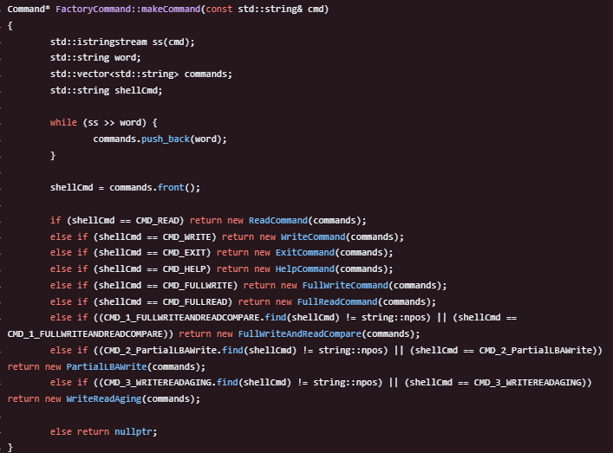

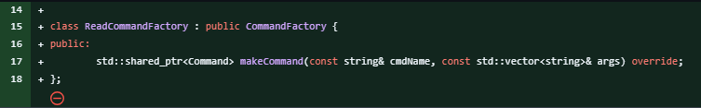
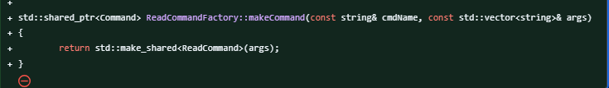
Command Factory 리팩토링
Command Factory 를 Simple Factory -> Factory Method 로 변경
Command 별 CommandFactory 상속 후 makeCommand 구현
SimpleFactory 버전
FactoryMethod 버전
Command Factory를 Simple Factory 에서 Factory Method pattern 형식으로 변경합니다. by skycs97 · Pull Request #53 · skycs97/-ERROR_FREE-SSD

Slide 28
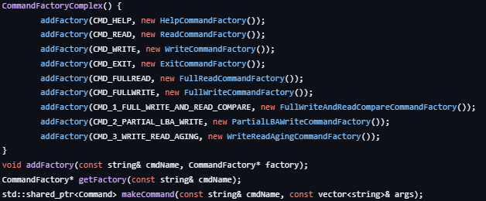

Command Factory 리팩토링
Command Factory 를 Simple Factory -> Factory Method 로 변경
각 CommandFactory 는 CommandFactoryComplex에 등록
이후 Parser에서 CommandFactoryComplex 이용하여 Command 생성
새 Command 생성 시
Command, CommandFactory 구현 후
CommandFactoryComplex 에 등록하여 사용 할 수 있음
Command Factory를 Simple Factory 에서 Factory Method pattern 형식으로 변경합니다. by skycs97 · Pull Request #53 · skycs97/-ERROR_FREE-SSD

Slide 29
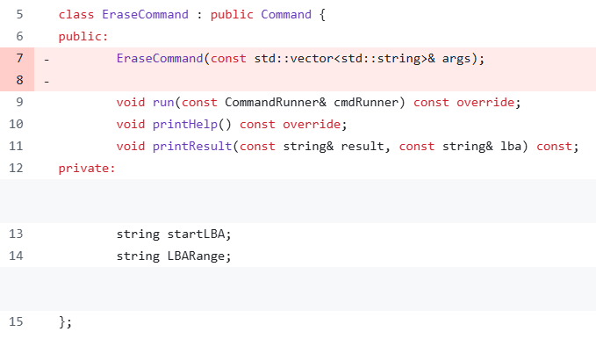
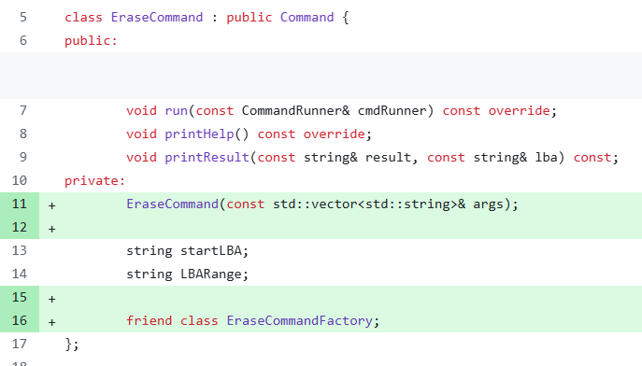
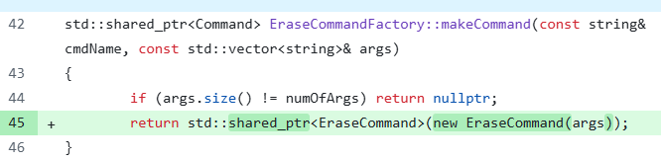
Command Factory 리팩토링 (생성자 private)
Command class
Factory class
Command 객체의 생성자 접근제한을 통해 Factory의 Command 생성자 PreCondition Check유효하도록 Refactoring
[Refac] XXXCommand class의 객체는 각 Command의 factory에서만 하도록 수정하였습니다. by JIeunAmy · Pull Request #75 · skycs97/-ERROR_FREE-SSD

Slide 30


Refactoring 사례 - FileHandler
[FileHandler Interface]
파일 생성 함수 2개
파일 검색 함수 3개
특정 Data Format에 대한 File Read/Write

Slide 31

Refactoring 사례 - FileHandler
[FileHandler Interface]
1) 단일 책임을 목적으로
파일만 관리하도록 Refactoring
2) General한 목적으로 사용될 수 있도록 FileHandler API 구상

Slide 32


Refactoring 사례 - FileHandler
SRP 위반 사례 1
FileHandler가 Data Parsing 까지 담당
READ
FileHandler
NandFlashMemory
WRITE
Parser
책임 분리 → 유연성, 확장성 향상
READ
READ
FileHandler
NandFlashMemory
WRITE
Parser
WRITE

Slide 33
Code Review Agent 3주 마무리
TDD를 처음 접해봤는데 재밌는 접근법이었습니다.
이번에 배운것들을 꼭 사내에 전파해보겠습니다.
리팩토링을 통해 코드의 가독성 및 안정성을 개선하는 방법을 익혔습니다.
모두다 열심히 하셔서 조별과제의 이상향인거 같습니다.
보이스카우트원칙으로 어제보다 나은 코드를 만들겠습니다.
클린 코드와 리팩토링을 통해 장기적인 개발 프로젝트에서 발생할 수 있는 문제를 예방할 수 있다는 자신감을 얻었습니다.
TDD를 통해 코드를 작성할 때 항상 테스트를 고려하는 습관을 기를 수 있었습니다.
클린 코드와 TDD를 통해 코드의 품질과 유지보수성을 크게 향상시킬 수 있음을 배웠습니다.

